Slide 1
Математика
2 клас
Розділ 2. Додавання одноцифрових чисел з переходом через 10
Урок 12
Додавання чисел 3-9 до 8 з переходом через десяток. Розв’язування задач

Slide 2
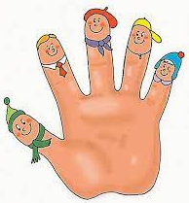
Емоційне налаштування
Приємно отримувати компліменти. А чи вмієш ти їх висловлювати? Уяви, що кожний палець на твоїй долоньці – це твої рідні, друзі.
Кого з них ти можеш привітати такими словами?
Ти вмієш вирішувати всі завдання!
З тобою приємно спілкуватися!
Ти працьовита/ий, як бджілка!
Які у тебе красиві очі!
Яка у тебе гарна зачіска!

Slide 3
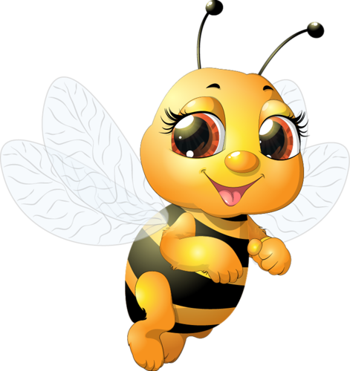
Доповни кожне число до числа 10
9 + 1 = 10
8 + 2 = 10
4 + 6 = 10
7 + 3 = 10
3 + 7 = 10
6 + 4 = 10
2 + 8 = 10
5 + 5 = 10
1 + 9 = 10

Slide 4
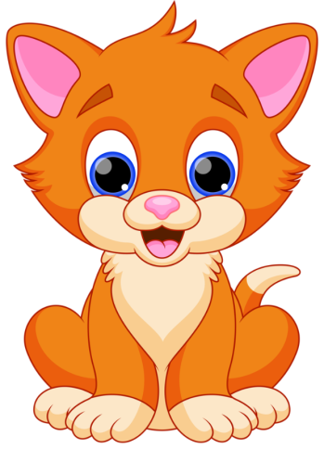
Додавання до 9 з переходом через десяток
Що однакове і різне між прикладами в кожному рядку?
9 + 4 =
13
9
13 – 4 =
9
4 + _ = 13
13 – 9 =
4
9 + 5 =
14
9
14 – 9 =
5
14 – 5 =
9
5 + _ = 14
9 + 6 =
15
6 + _ = 15
15 – 9 =
15 – 6 =
9
9
6
9 + 7 =
16
7 + _ = 16
16 – 9 =
7
16 – 7 =
9
9
9 + 8 =
17
8 + _= 17
17 – 9 =
8
17 – 8 =
9
9
9 + 9 =
18
9 + _ = 18
18 – 9 =
9
18 – 9 =
9
9
Зроби висновок про дії додавання і віднімання

Slide 5
Прочитай кожний вираз і назви його значення.
0 + 3 =
1 + 3 =
2 + 3 =
3 + 3 =
3
4 + 3 =
5 + 3 =
6 + 3=
7 + 3 =
7
4
8
5
9
6
10
Підручник.
Сторінка
17

Slide 6
Розглянь результат додавання 8 + 3
8
=
8+2
+3
+1
=10+1
=11
Cпочатку потрібно додати стільки одиниць, щоб отримати десяток, а потім—додати решту одиниць.
2+1
Підручник.
Сторінка
17

Slide 7
Робота в зошиті
1. Напиши за зразком
8 + 3=
11
2. Розклади другий доданок на два зручні доданки й обчисли
8 + 4=
12
8 + 5=
13
8 + 6=
14
8 + 7=
15
8 + 8=
16
Запам’ятай результати обчислень
8 + 9=
17
Сторінка
7

Slide 8
Запиши результати виразів у рядок
3 + 7 + 5 =
15
Яке число зайве? Поясни чому.
6 + 4 – 5 =
5
9 + 9 + 1 =
19
8 + 5 - 2 =
11
9 + 8 + 1 =
18
8 + 7 - 3 =
12

Slide 9
Порівняй задачі №84
Прочитай задачі. Що в них спільного, а що відмінного? Розв’яжи їх.
Задача №75
1) У квочки 10 жовтеньких курчат і 7 рябеньких. Скільки всього курчат у квочки?
2) У квочки 10 жовтеньких курчат, а рябеньких — на 7 більше. Скільки рябеньких курчат у квочки?
10 + 7 =
17 (в.)
10 + 7 =
17 (в.)
Відповідь: 17 курчат усього у квочки.
Відповідь: 17 рябеньких курчат у квочки.
Задача на
знаходження суми
Задача на
збільшення числа на кілька одиниць
Підручник.
Сторінка
17

Slide 10
Робота в зошиті
3. Виконай дії з іменованими числами
4. Вибери схему, яка відповідає умові задачі. Розв’яжи задачу.
5. Наведи ламані на кожному малюнку
Сторінка
7

Slide 11
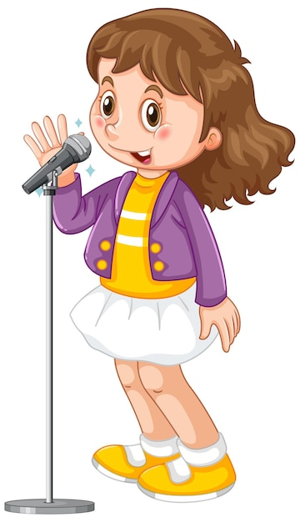
Рефлексія. Вправа «Мікрофон»
Назви суму чисел 9 і 4, 9 і 6, 9 і 8
Назви суму чисел 8 і 4, 8 і 6, 8 і 7
Якою дією розв’язуємо задачі на знаходження суми, на збільшення числа на кілька одиниць?

Slide 12
Рефлексія
Подякуй собі за роботу на уроці.
Загинай пальчики й промовляй речення
Я виконав/ла всі завдання!
Я чемно спілкував/лася!
Я відповідав/ла
на запитання!
Я уважно слухав/ла!
Я виразно читав/ла!

